Slide 1
第六章 项目融资
6.1 项目融资概述
6.2 项目融资运作流程
6.3 项目融资的风险管理

Slide 2
6.1 项目融资概述
项目融资的定义
项目融资的特征
项目融资的典型模式
投资银行在项目融资中的作用

Slide 3
项目融资的定义
项目融资是以项目公司为融资主体，以项目未来收益和资产为融资基础，由项目的参与各方分担风险具有有限追索权的融资方式。

Slide 4
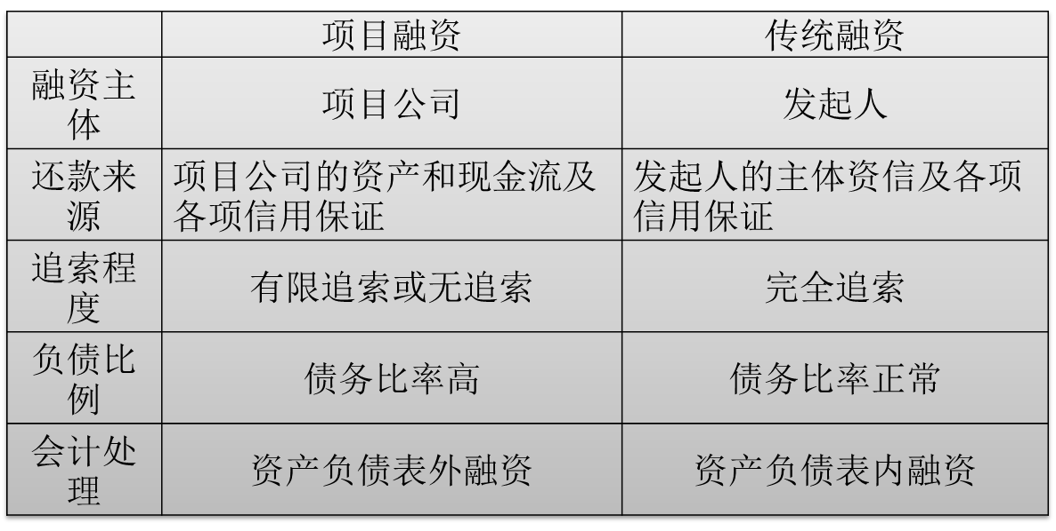
项目融资与传统融资的比较

Slide 5
项目融资的特征
项目导向
有限追索权
风险共担
融资成本高
表外融资
信用结构多样化

Slide 6
项目融资适用范围
  资源开发项目
  基础设施项目
  制造业项目
  房地产开发

Slide 7
关于“新基建”
  2018年12月，中央经济工作会议确定2019年重点工作任务时提出“加强人工智能、工业互联网、物联网等新型基础设施建设”，这是新基建首次出现在中央层面的会议中。
  2019年7月30日，中共中央政治局召开会议，提出“加快推进信息网络等新型基础设施建设”。
  2020年3月4日，中共中央政治局常务委员会召开会议，强调“要加大公共卫生服务、应急物资保障领域投入，加快5G网络、数据中心等新型基础设施建设进度”。

Slide 8
关于“新基建”
  2020年4月20日，国家发改委在新闻发布会明确指出，新型基础设施主要包括三方面内容：
  一是信息基础设施：包括以5G、物联网、工业互联网、卫星互联网为代表的通信网络基础设施，以人工智能、云计算、区块链等为代表的新技术基础设施，以数据中心、智能计算中心为代表的算力基础设施等。
  二是融合基础设施：主要指深度应用互联网、大数据、人工智能等技术，支撑传统基础设施转型升级，进而形成的融合基础设施，比如，智能交通基础设施、智慧能源基础设施等。
  三是创新基础设施：主要是指支撑科学研究、技术开发、产品研制的具有公益属性的基础设施，比如，重大科技基础设施、科教基础设施、产业技术创新基础设施等。

Slide 9
项目融资的典型模式
产品支付法模式
产品购买协议模式
BOT模式
PPP模式
ABS模式

Slide 10
产品支付法模式
定义
  产品支付法是以产品所有权为基础的融资模式：在无追索权或有限追索权的前提下，项目公司定期向贷款银行提供一个特定份额的产品量，这部分产品的收益成为项目公司偿还债务的资金来源。
应用范围
  已经探明资源储藏量的石油、天然气和矿产品等项目

Slide 11
产品购买协议模式
定义
  依据“产品购买协议”或“设施使用协议”，项目公司形成长期、稳定的预期现金流，以此为基础安排融资，这种模式称为“产品购买协议”融资模式。
产品购买协议或设施使用协议通常签订为“无论提货与否均需付款合同”。实际上是购买人保证在合同规定的期限内，向项目公司提供一笔确定金额的资金，使项目公司有足够的资金按期偿还贷款，其本质上是一种间接担保。

Slide 12
BOT模式
  BOT，Build－Operate－Transfer，即建设—经营—转让，又称：特许权投融资方式
    一般由东道国政府或地方政府将项目特许权授予专门设立的项目公司，由项目公司负责基础设施（或基础产业）项目的投资、建造、经营和维护。
    规定的特许期内，项目公司对该设施拥有非完整意义上的所有权，对设施使用者收取费用 。
    特许期满后，项目公司将设施无偿移交给东道国政府。

Slide 13
BOT的变化形式
  BOOT：Build—Own—Operate—Transfer （建设—拥有—经营—转让）
  BOO：Build—Own—Operate （建设—拥有—经营）
  BLT：Build—Lease—Transfer （建设—租赁—转让）
  TOT：Transfer—Operate—Transfer （转让—经营—转让）
  BT：Build—Transfer （建设—转让）
  BTO(Build -Transfer – Operate） （建设—转让—经营 ）

Slide 14
PPP模式
Public—Private—Partnership
  PPP模式是指政府与私人组织之间，为了合作建设城市基础设施项目、或是为了提供某种公共物品和服务，彼此之间形成一种伙伴式的合作关系，并通过签署合同来明确双方的权利和义务，以确保合作的顺利完成，最终使合作各方达到比预期单独行动更为有利的结果。
  PPP模式中民营企业从项目论证阶段就开始参与项目，而BOT模式从项目招标阶段才开始参与项目

Slide 15
PPP模式与BOT模式的比较
融资模式 | PPP | BOT
融资难度 | 较易 | 难
项目的所有权 | 部分拥有 | 拥有
项目经营权 | 部分拥有 | 转交之前拥有
融资成本 | 一般 | 较高
融资需要的时间 | 较短 | 较长
政府风险 | 一般 | 较大
政策风险 | 较小 | 较大
适用范围 | 盈利性要求不强 | 盈利性要求强

Slide 16
PPP统计数据
根据全国PPP综合信息平台项目管理库公布的统计信息（https://www.cpppc.org），截至2022年5月11日，全国管理库项目10237个，管理库项目金额163592元。

Slide 17
ABS模式
Asset-backed Securitization
ABS模式：即资产证券化，以目标项目的资产作为基础，以未来收益作为保障，通过发行证券的方式筹集资金。

Slide 18
PPP项目证券化
主要思路：
2016年12月，证监会与国家发改委联合发布了《关于推进传统基础设施领域政府和社会资本合作（PPP）项目资产证券化相关工作的通知》，正式启动PPP项目资产证券化相关工作。
项目公司发行债券必须降低综合债务成本，做到债务隔离和风险隔离，信息充分披露，打破刚性兑付，不能倒逼政府买单 。
典型项目：
中信证券-首创股份污水处理PPP项目收费收益权资产支持专项计划
华夏幸福固安工业园区新型城镇化PPP项目供热收费收益权资产支持专项计划
中信建投-网新建投庆春路隧道PPP项目资产支持专项计划

Slide 19
投资银行在项目融资中的作用
项目的可行性研究
分析项目融资的风险因素
设计投融资结构
协助做出融资方案决策
参与项目谈判
选择融资对象
起草文件等

Slide 20
6.2 项目融资运作流程
项目融资的参与人
项目融资的步骤
项目融资的基本结构

Slide 21
项目融资的参与人
发起人
项目公司
贷款人
项目产品购买方
工程承包公司
供应商
项目融资保证人与保险人
有关政府机构
项目融资顾问

Slide 22
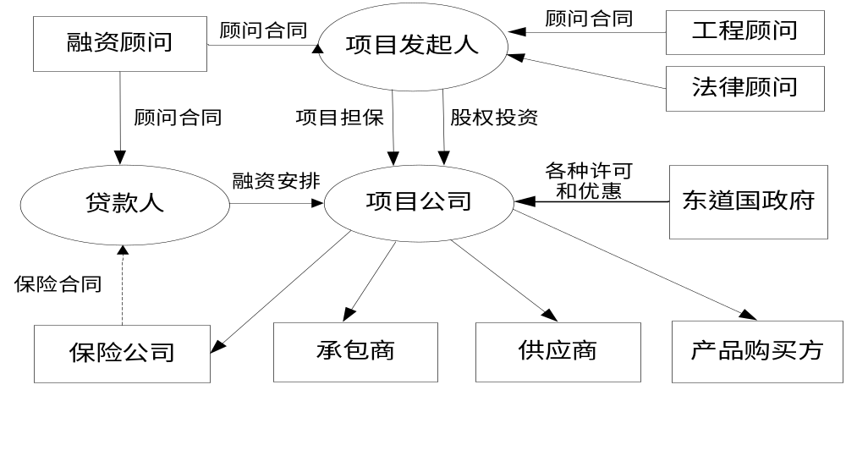
项目融资中各参与人的关系

Slide 23
项目融资的步骤
典型的项目融资分为5个阶段：
  投资决策
  融资结构决策
  融资谈判
  周边协议签订
  项目融资执行

Slide 24
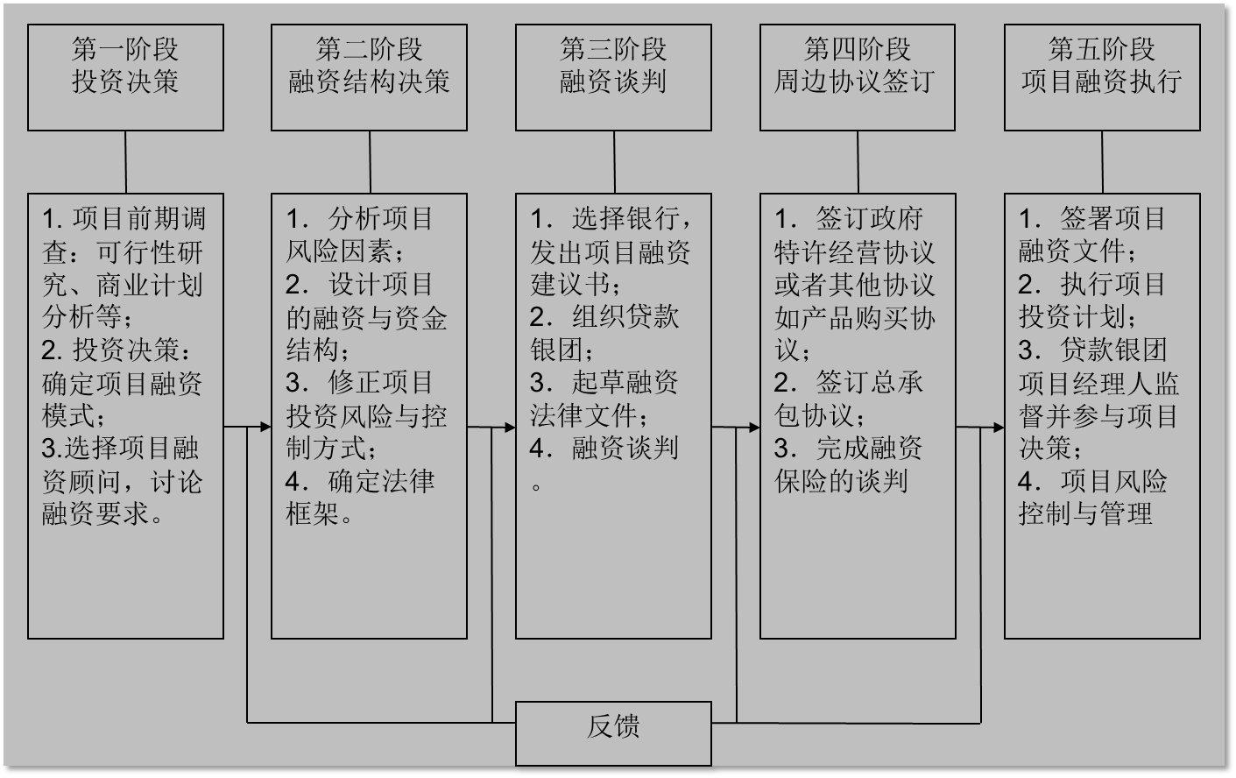

Slide 25
项目融资的基本结构
项目的投资结构
项目的融资结构
项目的资金结构

Slide 26
项目的投资结构
项目的投资结构即项目的所有权结构，是指项目投资者对项目资产权益的法律拥有形式。
    公司制
    非公司制

Slide 27
项目的投资结构
公司制投资结构
  含义
    公司制投资结构是指项目发起人单独或者与其他项目投资者一起出资设立一家项目公司，以公司实体从事项目的建设和经营，拥有项目资产，控制项目的产品和现金流。
  特点
    有利于投资者对发起人的优先追索
    按照公司模式运作，有利于提高效率
    项目发起人对现金流量缺乏直接的控制
    税务结构简单，但缺乏灵活性

Slide 28
项目的投资结构
非公司制投资结构：通常成立项目管理委员会，对项目实施管理决策；以项目投资者作为纳税实体，税务结灵活，有利于合理避税。
  契约型结构
    投资者之间建立的契约性质的合作关系，投资各方依据契约共同管理项目，承担一定比例债务责任并享有相应利益
  信托型结构
    各方发起人将项目资产组建为信托资产，交由信托机构进行托管，并通过发行信托凭证筹集资金

Slide 29
项目的融资结构
  产品支付法模式
  资产证券化模式
  杠杆租赁模式
  BOT模式

Slide 30
杠杆租赁模式
Financial Lease
租赁公司根据项目公司的需要融资购买设备，然后租赁给项目公司，项目公司以运营收入支付租金，租赁公司以租金向银行还本付息。
特点：
        租赁物的所有权与经营权相分离
        租赁合同一经签订不得撤销
        承租人对设备和供货人有选择的权利

Slide 31
项目的资金结构
  股本资金
  准股本资金
    常见形式包括无担保贷款、次级债券和可转换债券等
  债务资金

Slide 32
6.3 项目融资的风险管理
项目融资的风险
项目融资风险的担保
项目融资的保险

Slide 33
项目融资的风险
系统性风险
市场风险
金融风险
政治风险
法律风险
非系统性风险
信用风险
完工风险
经营风险
环保风险

Slide 34
项目融资风险的担保
  项目担保人包括三个方面：
  项目发起人
  第三方担保人
    政府机构
    承包商、供应商等
    世界银行、地区开发银行等国际性金融机构
  商业担保人
    商业银行
    保险公司

Slide 35
项目融资的保险
建设期：
建设工程一切险
第三者责任险
海运险
预期利润损失险
施工机械设备险
劳工保险

Slide 36
项目融资的保险
运营期
财产损失保险
业务中断保险
机器故障保险
机器故障引起业务中断保险
第三者责任险
劳工险
现金与保值险

Slide 37
思考题
项目融资的定义、特征、适用范围是什么？
项目融资的典型模式有哪些？
哪些措施可以有效降低项目融资中的风险？
登陆www.cpppc.org，了解我国现阶段PPP项目的开展情况。

